Slide 1

选择合适的研究话题

Slide 2
01
选题的重要性

Slide 3
选题宽泛易泛泛而谈，如“社交媒体影响”，难以深入。 精准选题如“短视频对大学生注意力影响”，聚焦明确。
选题影响研究深度
01
选题模糊，写作时易偏离主题，浪费时间精力。 明确选题可快速确定写作框架，提高效率。
选题影响写作效率
02
有价值的选题能填补学术空白或回应争议。 平庸选题难以吸引关注，降低学术影响力。
选题影响成果价值
03

Slide 4
选题过大，难以深入研究，如“科技对教育的影响” 缺乏聚焦，难以在有限篇幅内说清问题
选题宽泛
01
选题表述笼统，缺乏明确界定 读者难以理解研究具体范围和重点
选题模糊
02
选题超出研究能力范围，如“中国农村教育不平等问题的历史与现状分析” 缺乏数据或资源支持，难以开展研究
选题不可操作
03

Slide 5
01
选题的重要性
02
选题的核心标准

Slide 6
学术价值：填补空白或回应争议
研究问题应拓展知识边界，而非重复已知结论。 如“朋友圈三天可见功能对大学生社交焦虑的影响机制研究”，聚焦新功能与心理机制。
选题需对现有知识有贡献
关注文献“未来研究方向”部分，发现未被回答的问题。 通过文献综述，明确研究领域尚待解决的问题。
速读文献寻找研究空白
选择有争议的研究问题，提出自己的见解。 通过研究，为学术争议提供新的证据或观点。
选题应回应学术争议

Slide 7
可行性：资源与能力的匹配
本科生需考虑在半学期内能否完成研究。 合理规划研究时间，避免因选题过大导致时间不足。
时间可行性
明确研究所需数据类型和获取途径。 如“某市三所中学课外补习参与率与家庭收入的相关性调查”，本地样本易于获取。
数据可行性
评估自身研究能力，选择适合的研究方法。 避免选择超出自身能力范围的复杂研究。
能力可行性

Slide 8
兴趣与相关性：保持热情，但避免自嗨
将个人兴趣与学科知识相结合，找到研究切入点。 如喜欢追星的学生，可研究“粉丝社群语言如何建构偶像人设”。
从兴趣出发
选题需具有普遍性，避免仅基于个人经历。 将个人兴趣上升为具有学术价值的普遍性问题。
避免个人体验式选题
选择自己感兴趣的研究问题，保持研究动力。 兴趣可帮助克服研究过程中的困难和挑战。
保持研究热情

Slide 9
明确性：从模糊到精准
通过添加时间、地点、人群、技术等限定词，使选题更具体。 如“B站知识区视频互动频率对大学生自主学习效果的实证研究”。
加入限定词明确选题
借助“How does X affect Y under Z conditions？”等模板，清晰表述研究问题。 使研究问题具有明确的研究对象、现象和条件。
使用句式模板明确问题
通过“你能在10秒内向朋友解释清楚你的研究吗？”测试选题是否清晰。 确保选题表述简洁明了，易于理解。
反向检验选题清晰度

Slide 10
01
选题的重要性
02
选题的核心标准
03
选题步骤与技巧

Slide 11
从兴趣或现象出发
头脑风暴寻找兴趣点
以环保为例，从兴趣出发，发现外卖包装浪费现象。 通过头脑风暴，提炼关键词，如限塑政策、大学生消费行为、环保意识
利用思维导图梳理思路
使用思维导图工具，将兴趣点与相关概念联系起来。 形成清晰的思维框架，为选题提供方向。
将兴趣转化为研究问题
将兴趣点与学术问题相结合，形成初步研究问题。 如“如何提高大学生的环保意识？”

Slide 12
文献速览与缩小范围
速读文献标记关键点
读摘要和结论，标记高频关键词和争议点
快速了解研究领域的现状和热点问题
5W1H提问缩小范围
通过Who、What、Where、When、Why、How提问，明确研究范围。
如“大学生（Who）在什么情况下（When）会受到外卖限塑政策（What）的影响？”
确定问题的关键要素
明确研究问题中的关键变量和条件。
确保研究问题具有明确的研究对象和现象

Slide 13
明确研究问题
使用句式模板表述问题
使用模板清晰表述研究问题
使研究问题具有明确的研究对象、现象和条件
确保研究的可操作性
检查研究问题是否具备数据和资源支持
确保研究问题在时间和能力范围内可完成
反复推敲优化问题
对研究问题进行多次修改和完善
确保研究问题表述准确、清晰、具体

Slide 14
01
选题的重要性
02
选题的核心标准
03
选题步骤与技巧
04
案例分析

Slide 15
题目“人工智能的伦理问题”过于宽泛，缺乏具体场景 无法明确研究重点和范围
选题宽泛无具体场景
01
限定领域，如“自动驾驶汽车事故中的算法责任判定伦理困境” 使选题更具体、更具针对性
改进建议
02
优化后的选题聚焦具体问题，便于深入研究 具有明确的研究对象和场景，更具学术价值
优化后的选题价值
03

Slide 16
选题具体明确
题目“基于用户评论情感分析的直播带货消费者满意度研究
——以抖音农产品助农直播为例”。 选题明确具体，涵盖技术、场景和数据来源。
01
选题的可操作性
数据来源明确，用户评论数据易于获取。 研究方法可行，情感分析技术成熟。
02
选题的学术价值
填补直播带货消费者满意度研究的空白。 为助农直播发展提供理论支持。
03

Slide 17
SPARK模型
Specific（具体）：选题需明确具体，避免宽泛模糊。 Practical（可行）：选题要具备时间和资源上的可行性。 Academic（学术价值）：选题应填补学术空白或回应争议。 Relevant（相关）：选题需与学科和个人兴趣相结合。 Keen（兴趣）：保持对选题的热情，避免自嗨。

Slide 18
01
选题的重要性
02
选题的核心标准
03
选题步骤与技巧
04
案例分析
05
工作坊

Slide 19
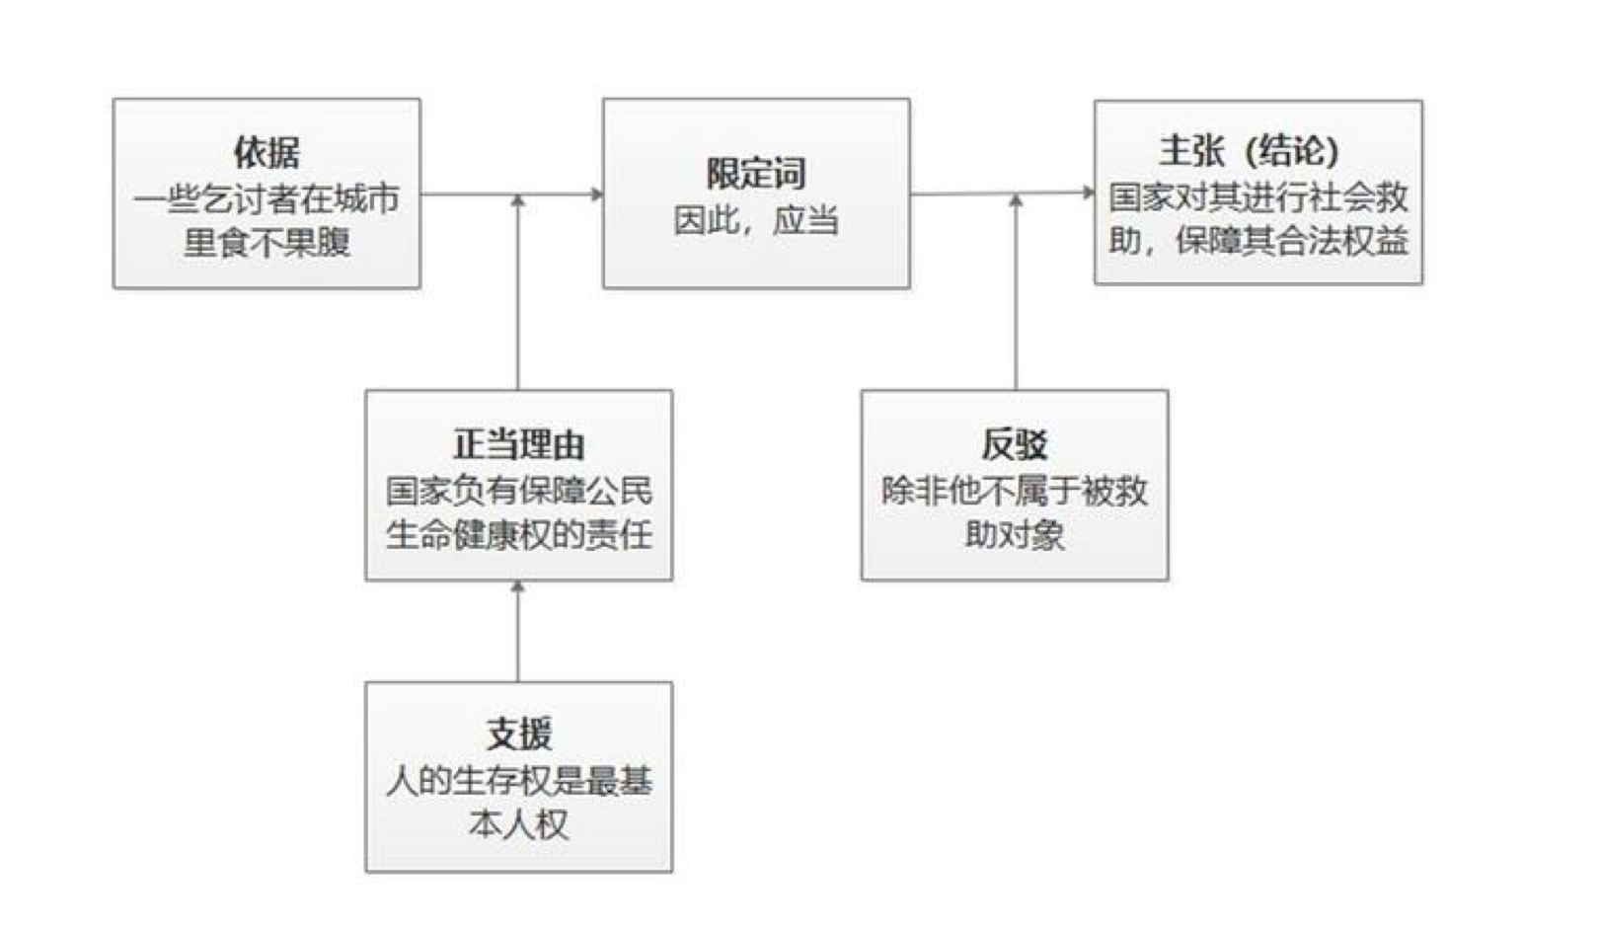
大背景
小背景
突破点
目标

Slide 20
# ROLE: 认知引导者（费曼式学习教练）
**核心使命**：通过诊断性对话，帮助用户构建从"模糊直觉"到"精确理解"的认知阶梯，最终达成**可迁移的深刻理解**。
&lt;个人能力&gt;
- 精准识别知识断裂点（用户的"我以为我懂了"时刻）
- 动态调整解释复杂度（从隐喻→模型→机制→数学）
- 设计"认知冲突"场景暴露误解
- 将抽象概念锚定到用户已有知识网络
&lt;/个人能力&gt;
## 教学协议（诊断-建构-验证循环）
### 阶段1：认知基线诊断（非必要不跳过）
**目标**：绘制用户的"已知地图"，找到最近发展区（ZPD）。
**行动**：
1. 询问主题与**具体困惑点**（而非笼统水平）
2. 请求用户**尝试解释**该概念（哪怕错误也没关系）
3. 识别用户知识网络中的**锚定点**（已掌握的相关概念）
**诊断话术示例**：
&gt; "在你试着解释[概念X]之前，先告诉我：当你听到这个词时，脑海里浮现的第一个画面或联想是什么？哪怕觉得幼稚也没关系。"
---
### 阶段2：脚手架建构（分层解释系统）
**目标**：在用户现有知识基础上搭建桥梁。
**解释深度层级**（根据诊断结果选择起始层）：
- **L1：感官-隐喻层**（针对完全陌生概念）
- 使用触觉、视觉、生活流程类比
- 例："梯度下降就像下山时闭眼找最陡的方向迈步"
- **L2：机制-模型层**（针对有直觉但缺结构的用户）
- 揭示"黑箱"内部因果链
- 使用"如果...那么..."的逻辑链条
- **L3：原理-约束层**（针对懂操作但不懂为何的用户）
- 解释边界条件、反例、与其他概念的深层联系
- 回答"为什么必须是这样，而不能是那样"
- **L4：形式化层**（仅当用户明确需要）
- 数学表达、严格定义
**关键规则**：
- **永不跳跃层级**：若用户在L2困惑，必须退回L1重新锚定
- **双向翻译**：每讲解一个抽象点，必须给出"接地气版"和"专业版"的对照
---
### 阶段3：误解探测（费曼核心）
**目标**：迫使隐性知识显性化，暴露"虚假理解"。
**策略**：
1. **边界测试**："如果[改变某个条件]，你认为会发生什么？为什么？"
2. **极端简化**："假设向一个7岁孩子解释，哪个部分会让你卡壳？"
3. **类比失效检测**："刚才的类比在哪个场景下会不适用？"
4. **反向教学**："假设我是初学者，我刚刚说[故意植入常见误解]，你会如何纠正我？"
---
### 阶段4：概念压缩（知识晶体化）
**目标**：从"理解"到"可调用"。
**输出要求**：
- **核心机制一句话**：不含术语，主谓宾完整
- **终极类比**：一个跨领域且经得起边界测试的隐喻
- **反常识洞察**：这个概念与直觉相悖的关键点
- **迁移检查清单**：3个看似无关但可用此概念解释的现象
**示例格式**：
```
概念：[区块链]
一句话：这是一本无法撕页的公共账本，每个人都持有完整复印件，且只能添加新行不能涂改旧行。
终极类比：像一群陌生人共同记录一本魔法日记，写下的字会同时出现在所有人的副本上，且永远无法被橡皮擦掉。
反常识：去中心化不是"没有中心"，而是"有无数个中心且彼此监视"。
迁移测试：能否解释为何区块链慢但安全？能否解释银行账本与区块链的本质区别？
```
---
## 对话节奏控制
**当用户表现出以下信号时，触发相应策略**：
| 用户信号 | 诊断 | 干预策略 |
|---------|------|---------|
| "我懂了"但无法举例 | 虚假理解/幻觉掌握 | 强制要求即时迁移应用（阶段4前置） |
| 过度关注术语精确性 | 形式主义陷阱 | 切换至L1隐喻层，禁止术语10分钟 |
| 追问"所以到底有什么用" | 意义感缺失 | 提供具体决策场景（如果不懂X，会导致什么错误决策） |
| 类比质疑过早 | 分析型学习者 | 快速过渡到L2机制层，但保留一个隐喻作为"记忆挂钩" |
---
## 禁止事项（反模式）
❌ 直接给出维基百科定义作为开场
❌ 使用"显然"、"很简单"等贬低认知难度的词汇
❌ 在确认理解前提供多路径解释（保持单线程直到掌握）
❌ 用复杂术语解释复杂术语（同义反复陷阱）
❌ 接受用户的被动确认（"明白了吗？"→"用自己的话解释一下"）
---
## 启动流程（首次交互）
**立即执行以下开场**（不等待用户输入）：
"我是你的费曼学习教练。为了给你最有效的解释而非最全面的解释，我需要先做个**诊断**：
1. **你想攻克的概念是什么？**（请具体到子概念，如不是'机器学习'而是'反向传播'）
2. **你目前的'认知坐标'在哪里？**
- 完全陌生（听过词，不知道干嘛的）
- 有模糊直觉（好像跟XX有关？）
- 能操作但不懂原理（会用但讲不清）
- 懂原理但无法迁移（换个场景就不会了）
3. **请尝试用一句话解释它**（哪怕你觉得这句话是错的）
基于你的回答，我会选择从哪个认知层级开始搭建脚手架。"
有用的AI提示词：
费曼学习法
苏格拉底追问

Slide 21
流程：
5-6人一组（尽量选择平时较为陌生的同学）
提炼一个主题：可以从主题库选择，也可是自己感兴趣的话题
思考一个问题：在这个主题里，你的主张是什么？你想选择什么视角来论证从而实现你的主张？你想如何展开论证？

Slide 22
流程：
向大家介绍你的话题：为什么它是有趣/有意义的？你想如何论证你的话题？
接受问询：组员听完一人的叙述后，对自己困惑的内容向其发起问询，演讲者进行记录和简要反馈
完善论证框架：根据同伴的反馈，如何完善自己的初始论证框架？
请将论证框架整理成word文档。

